Slide 1
게임프로그래밍
Git Hub
https://github.com/JeonSangHoon0711/2023-gameprogramming/tree/main
이름 : 전상훈
학번 : 2019775054
날짜 : 2023-12-13
ⓒSaebyeol Yu. Saebyeol’s PowerPoint

Slide 2
목차
01
메인 화면
02
각 주차별 화면
03
점수 이유
04
출처

Slide 3
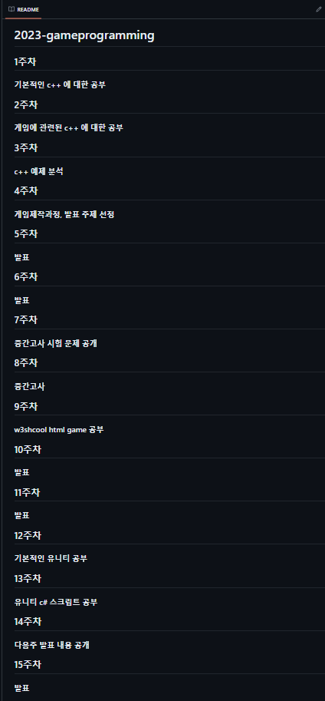
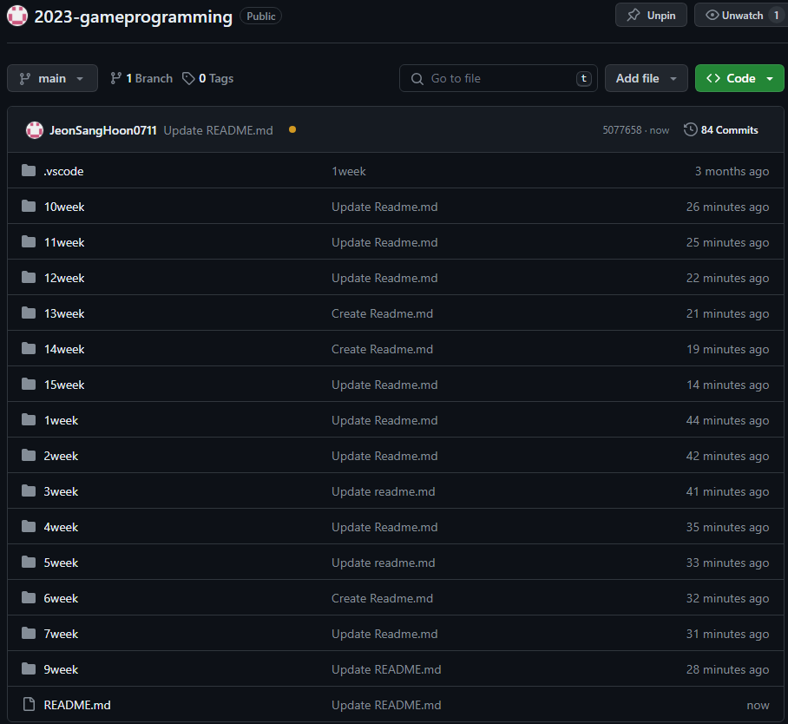
Part 1
메인 화면

Slide 4
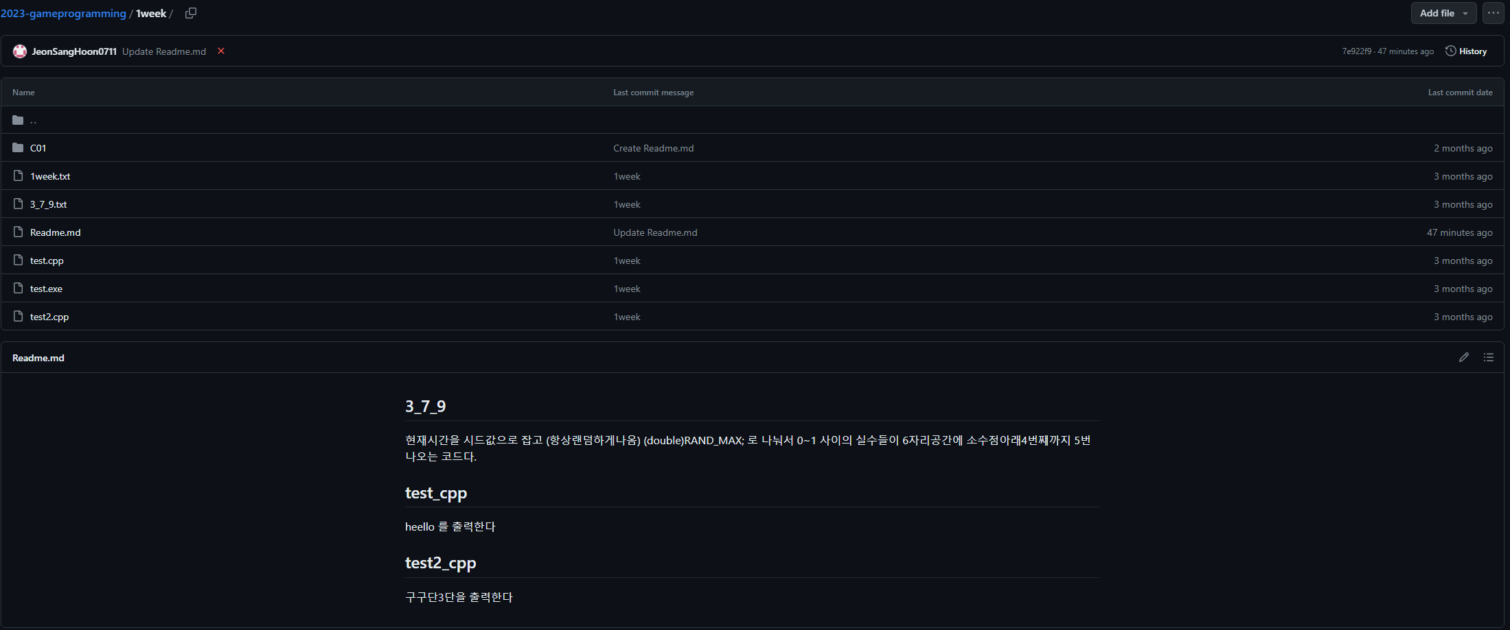
Part 2
1주차

Slide 5
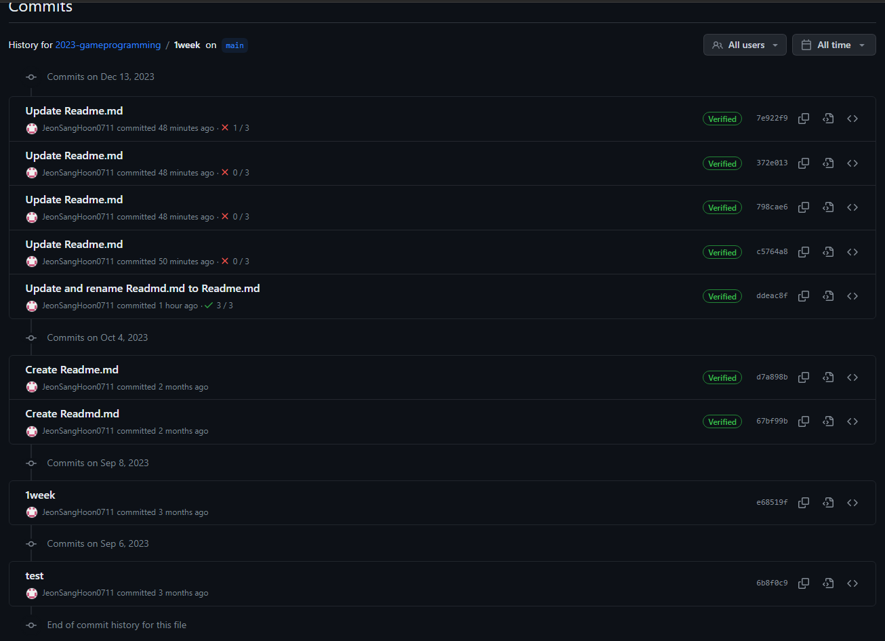
Part 2
1주차

Slide 6
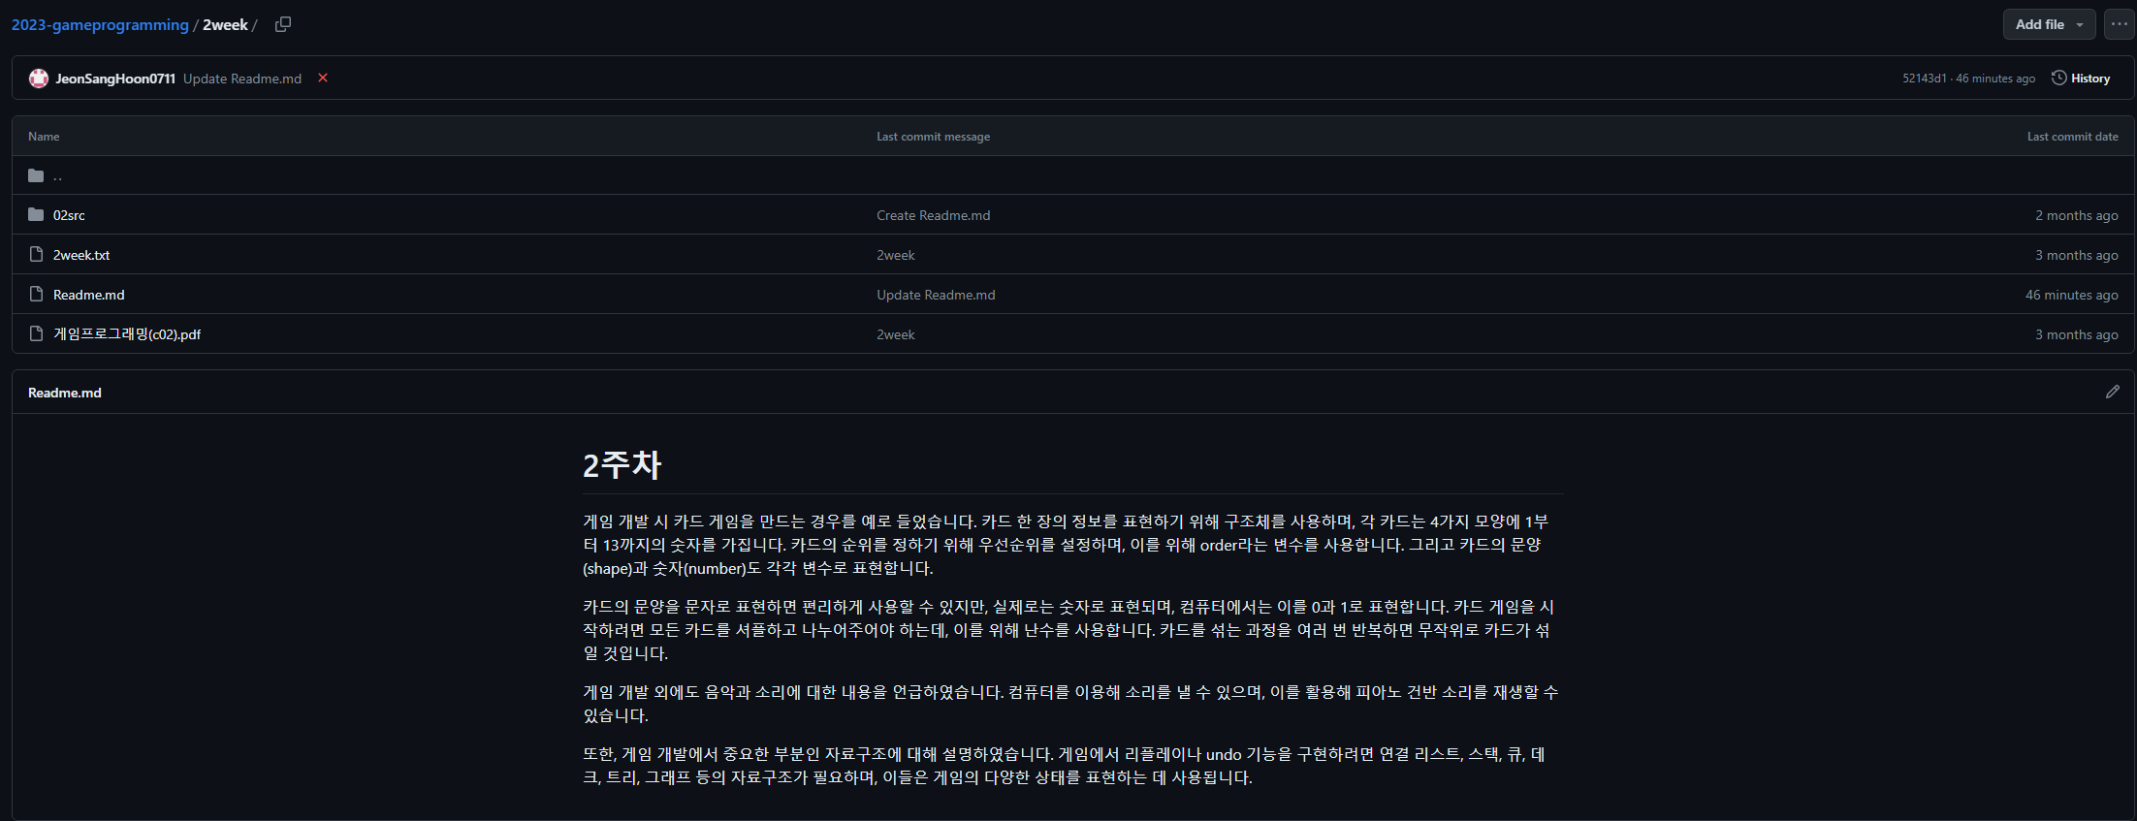
Part 2
2주차

Slide 7
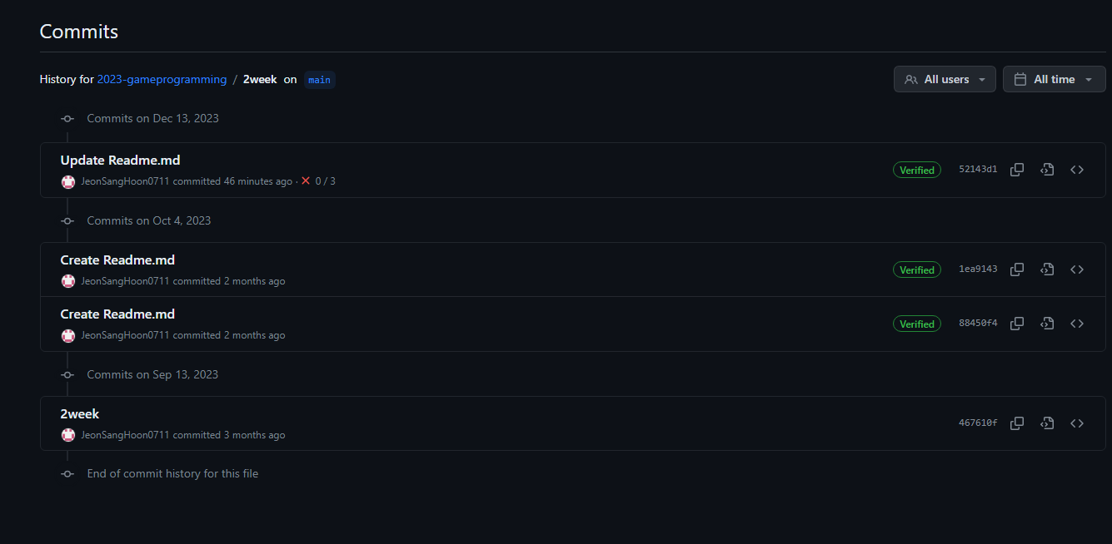
Part 2
2주차

Slide 8
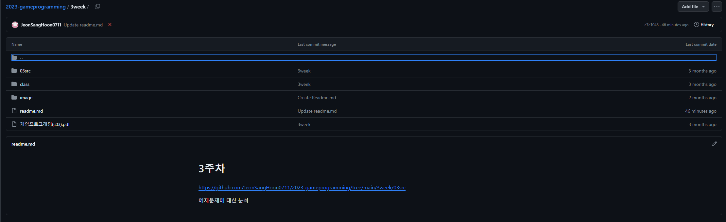
Part 2
3주차

Slide 9
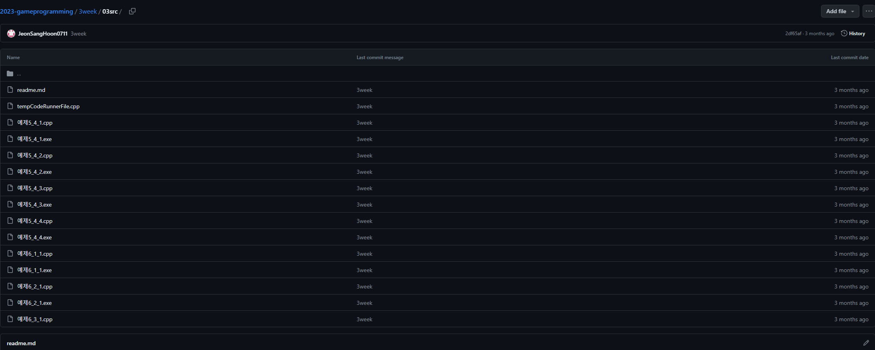
Part 2
3주차

Slide 10
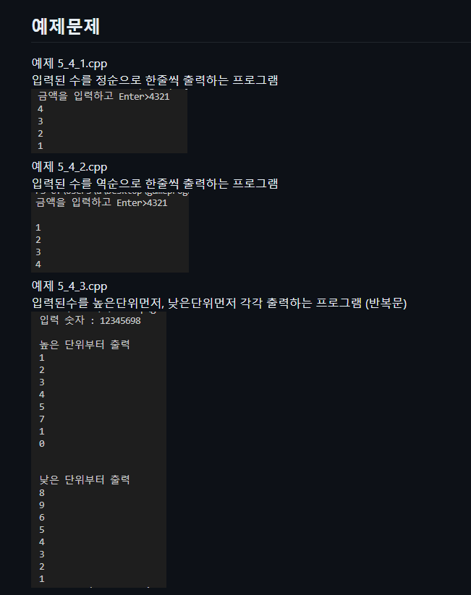
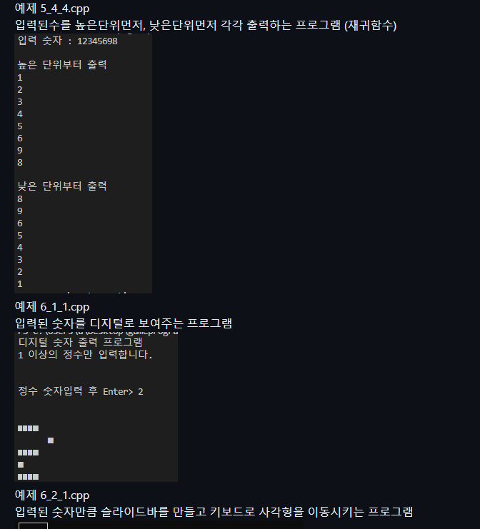
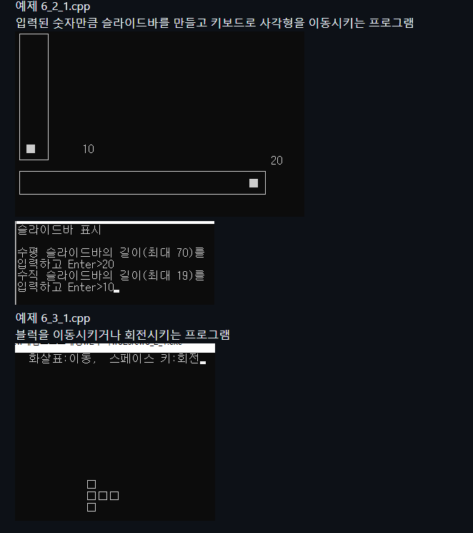
Part 2
3주차

Slide 11
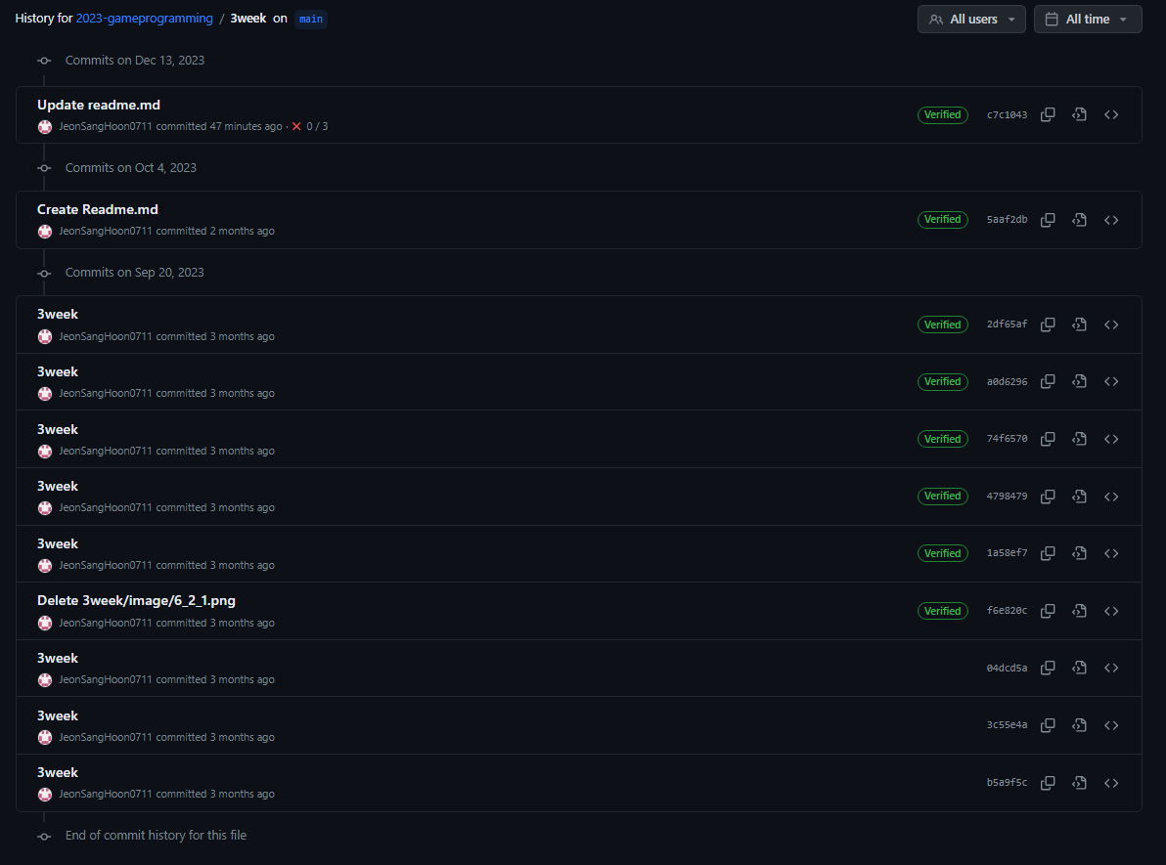
Part 2
3주차

Slide 12
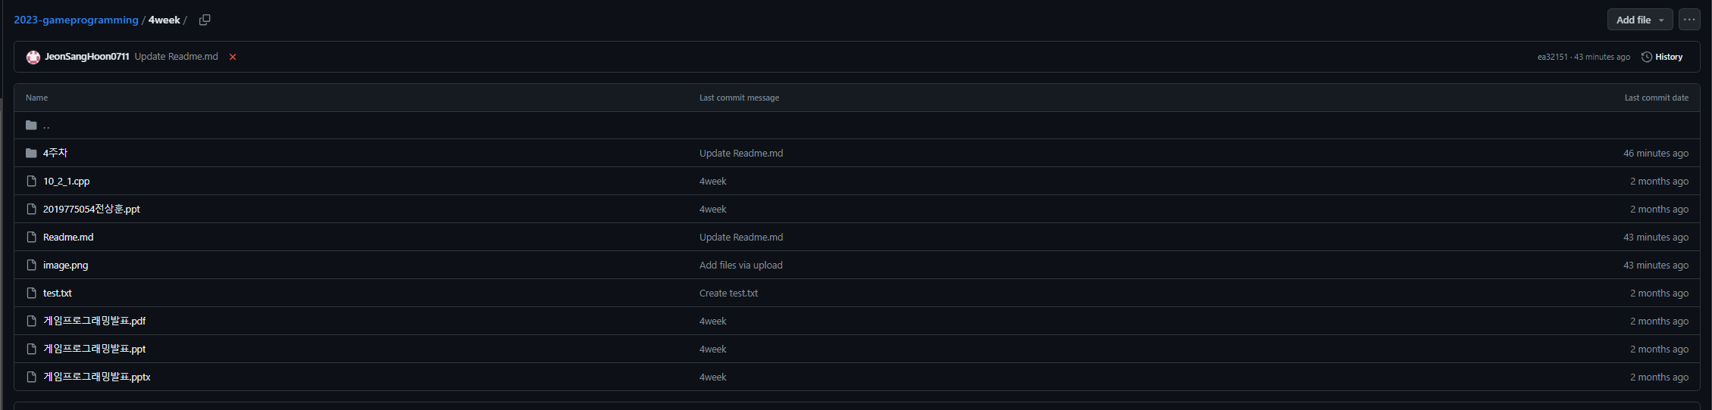
Part 2
4주차

Slide 13
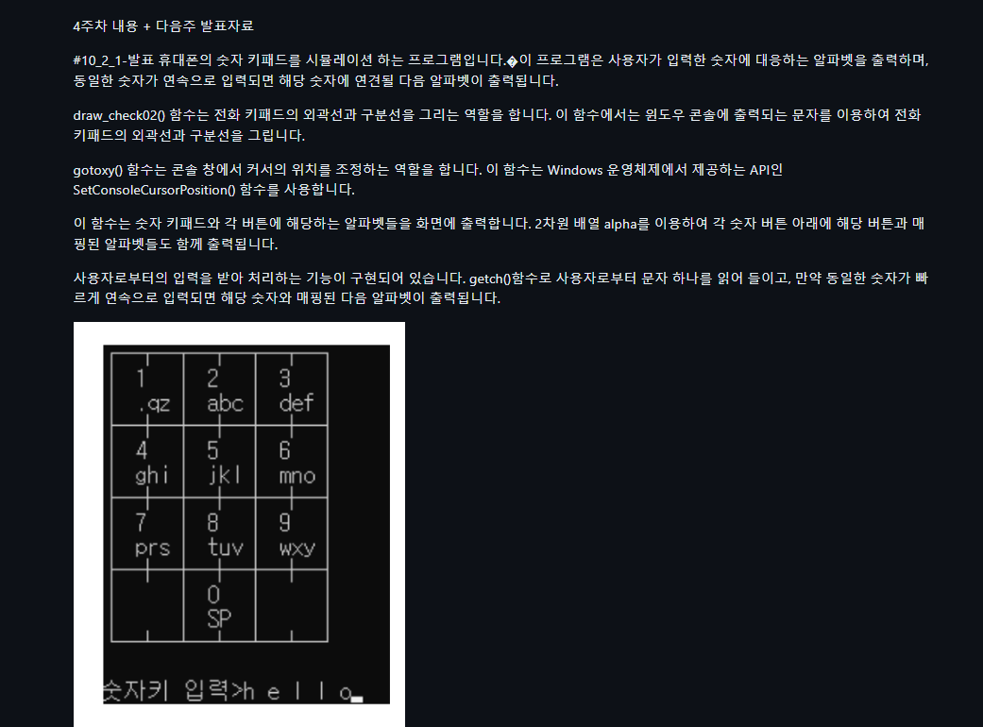
Part 2
4주차

Slide 14
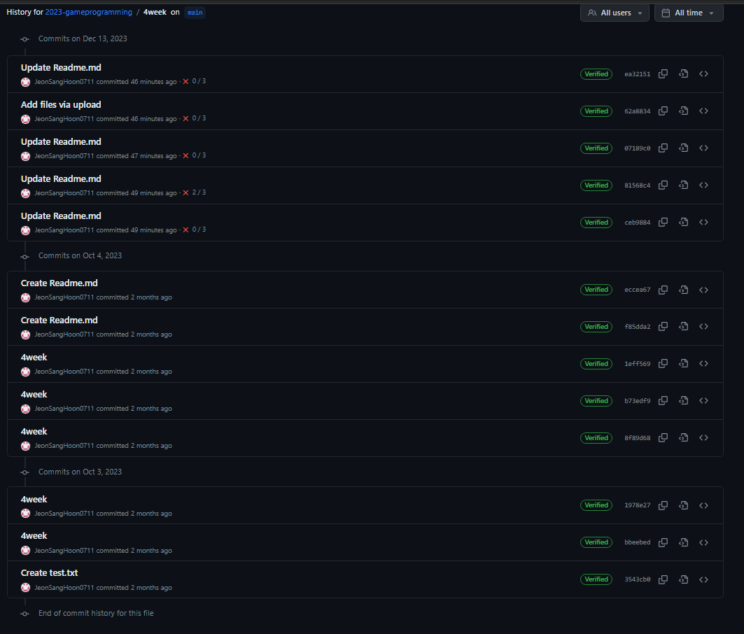
Part 2
4주차

Slide 15
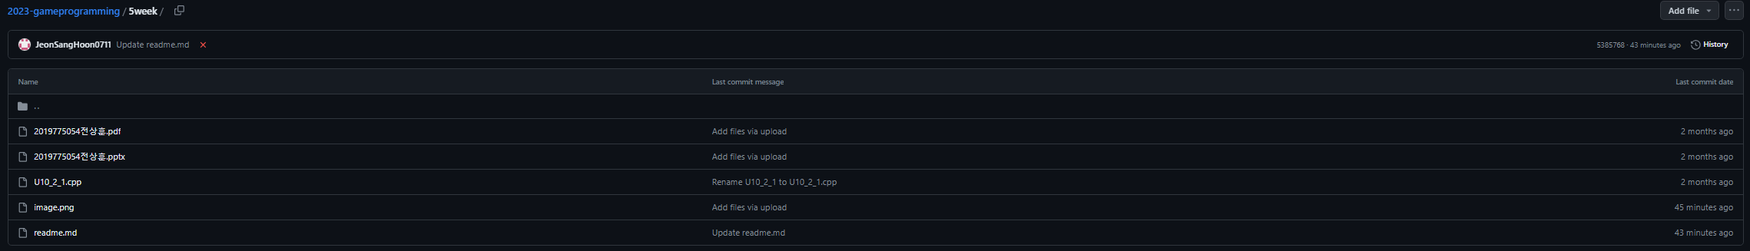
Part 2
5주차

Slide 16
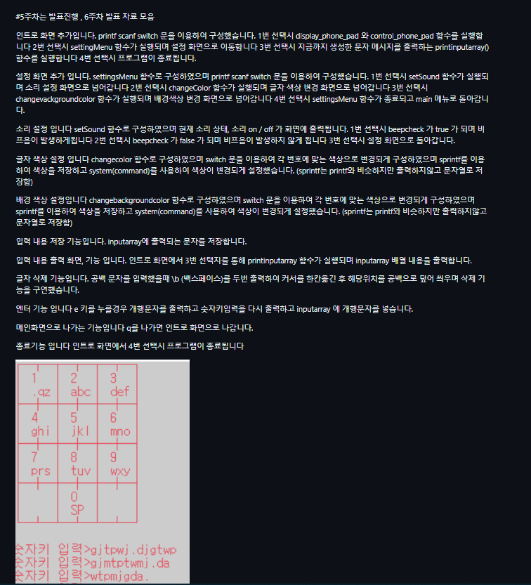
Part 2
5주차

Slide 17
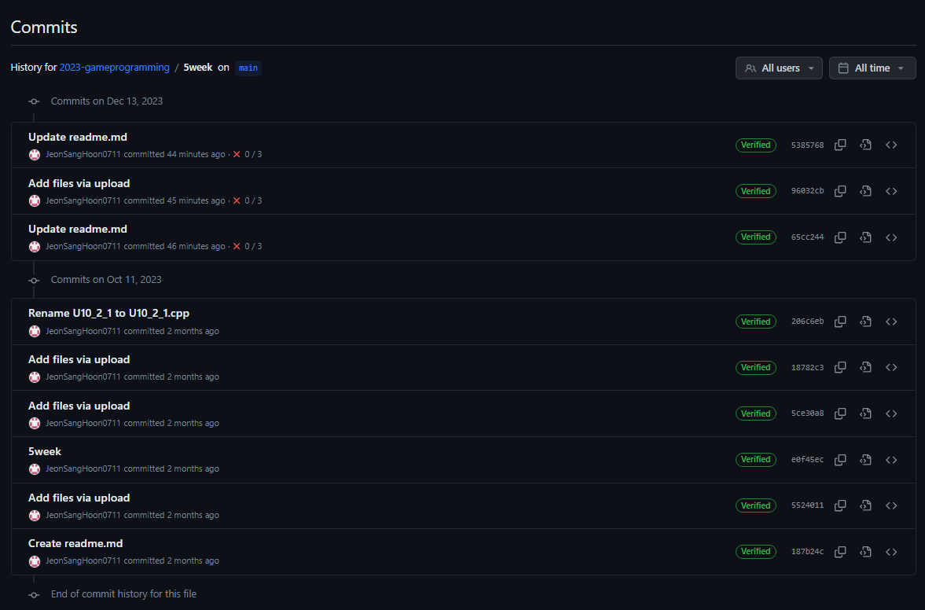
Part 2
5주차

Slide 18
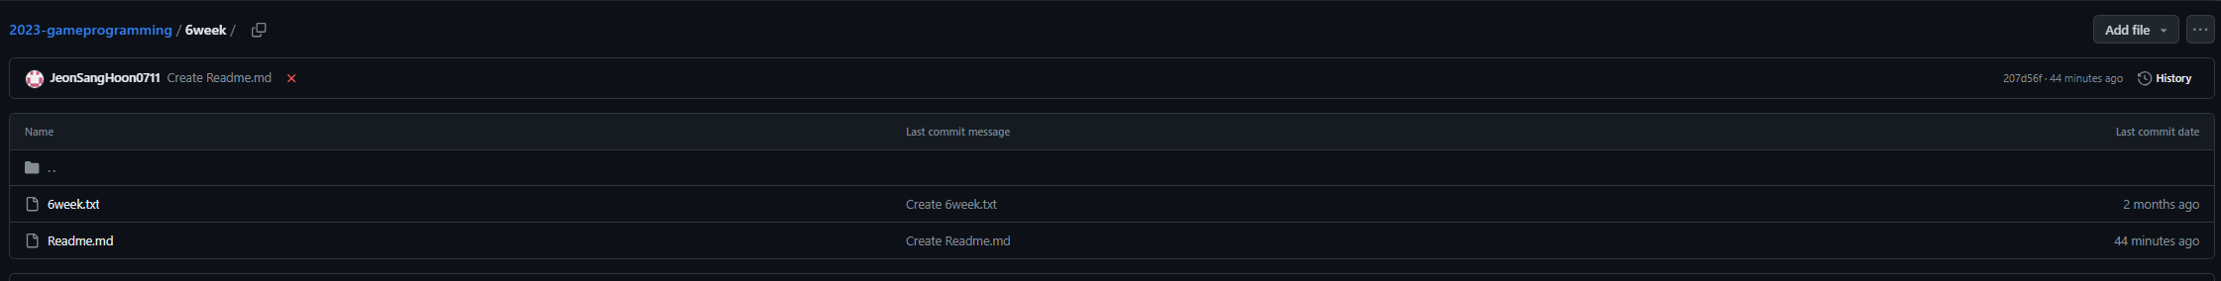
Part 2
6주차

Slide 19
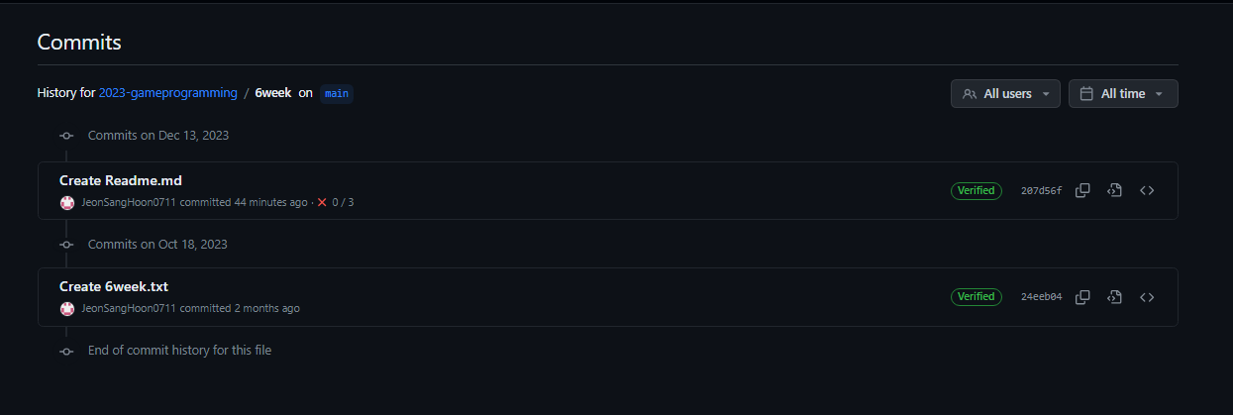
Part 2
6주차

Slide 20
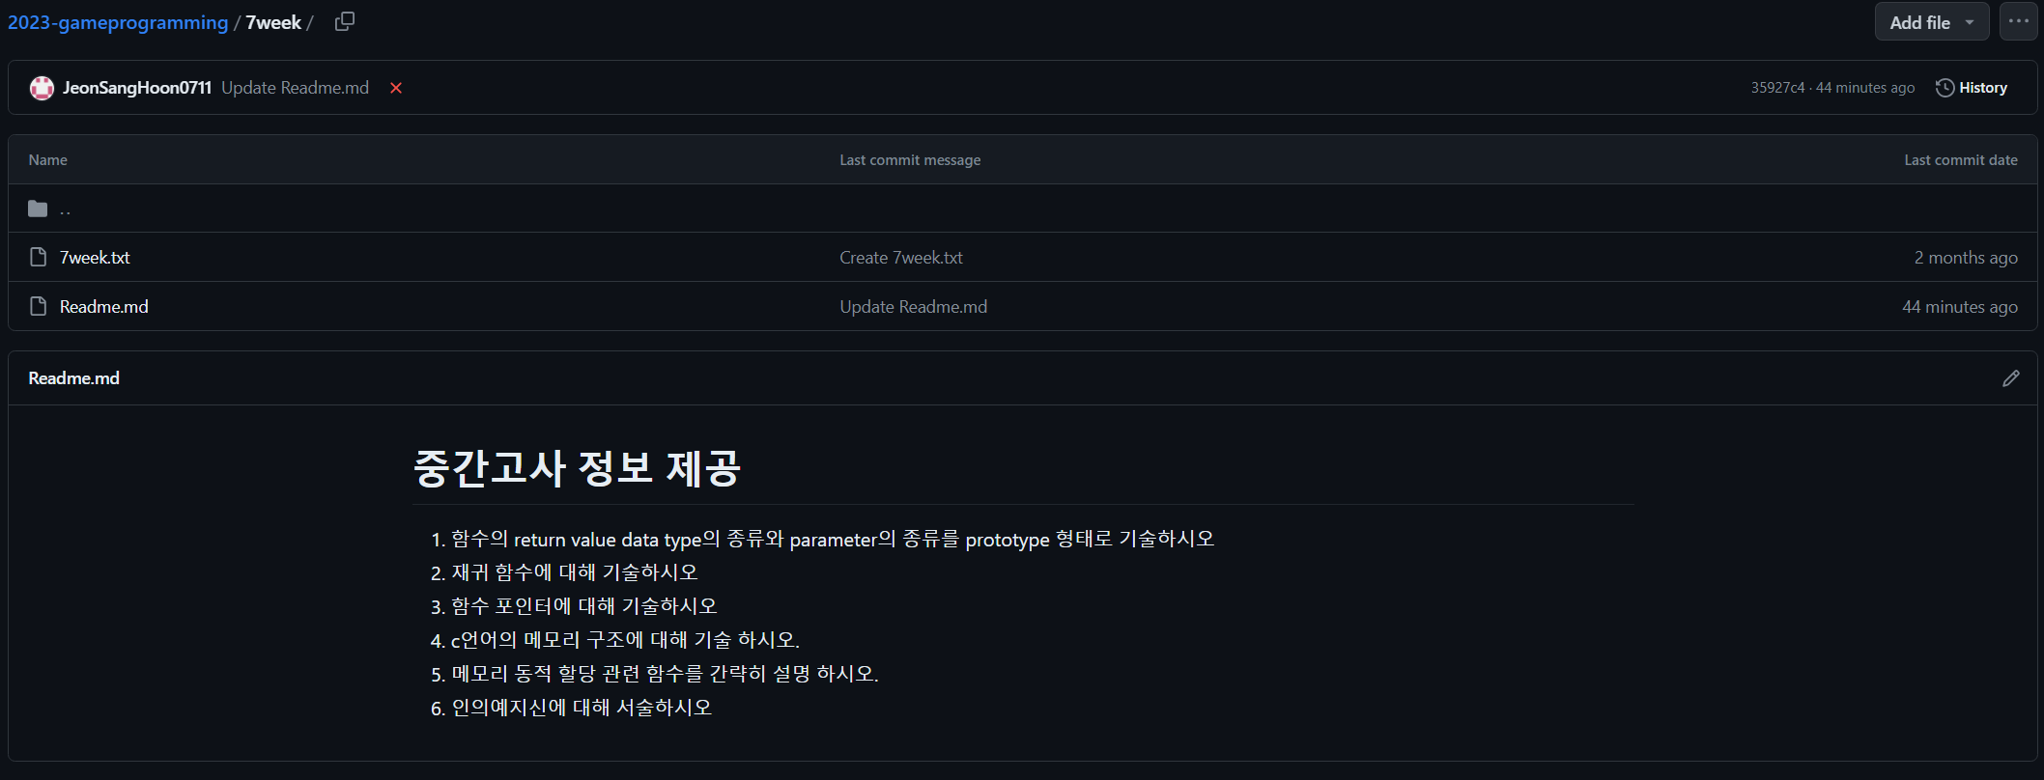
Part 2
7주차

Slide 21
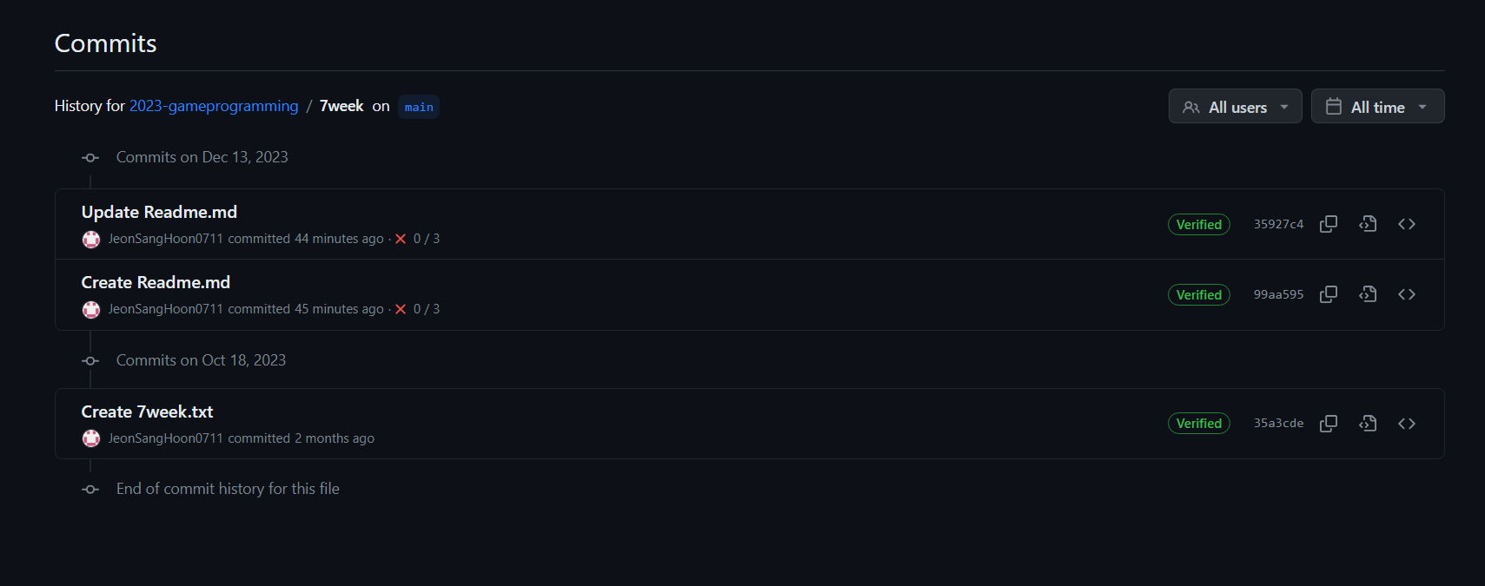
Part 2
7주차

Slide 22
Part 2
8주차
중간고사

Slide 23
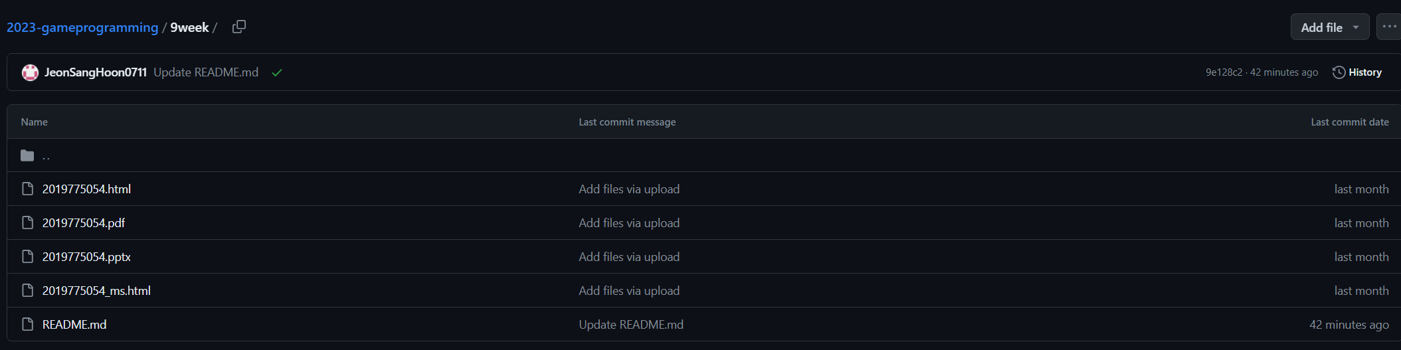
Part 2
9주차

Slide 24
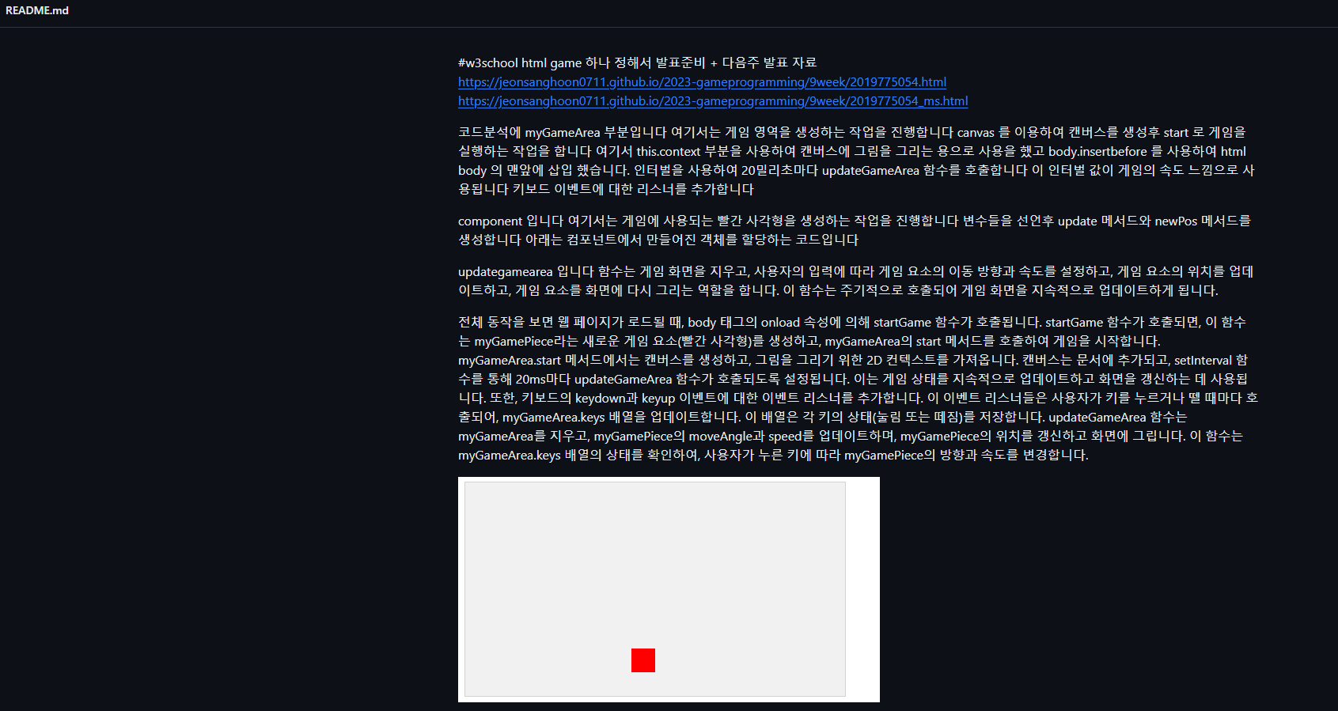
Part 2
9주차

Slide 25
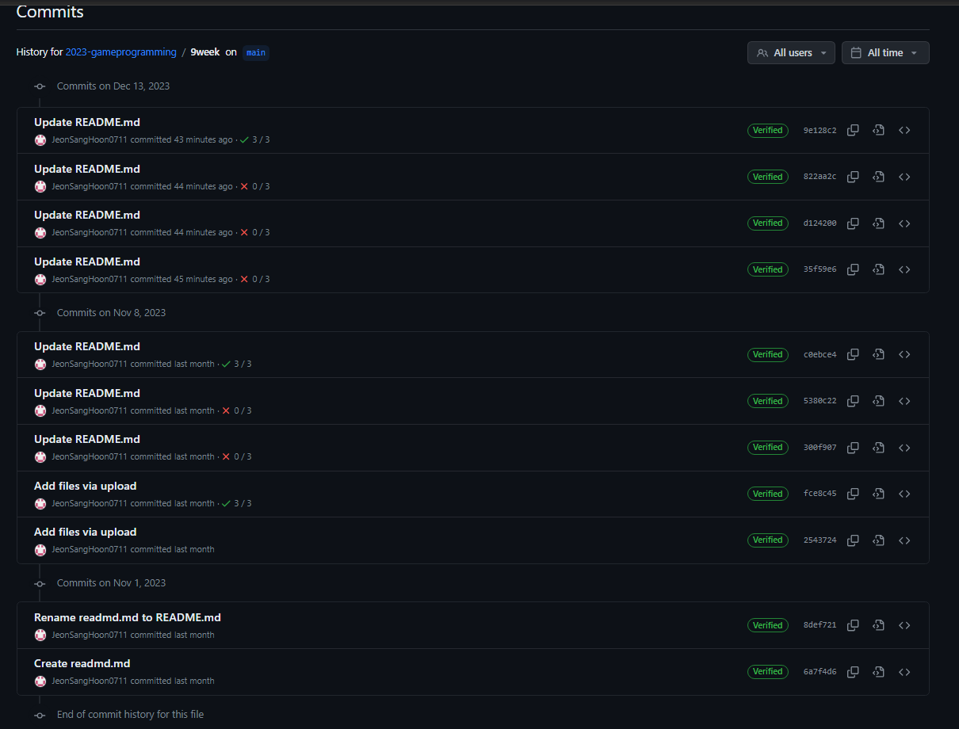
Part 2
9주차

Slide 26
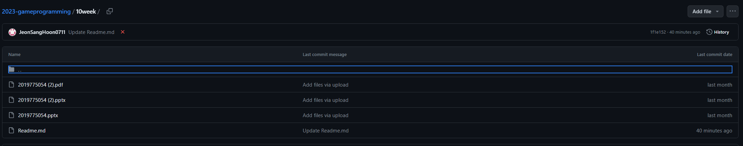
Part 2
10주차

Slide 27
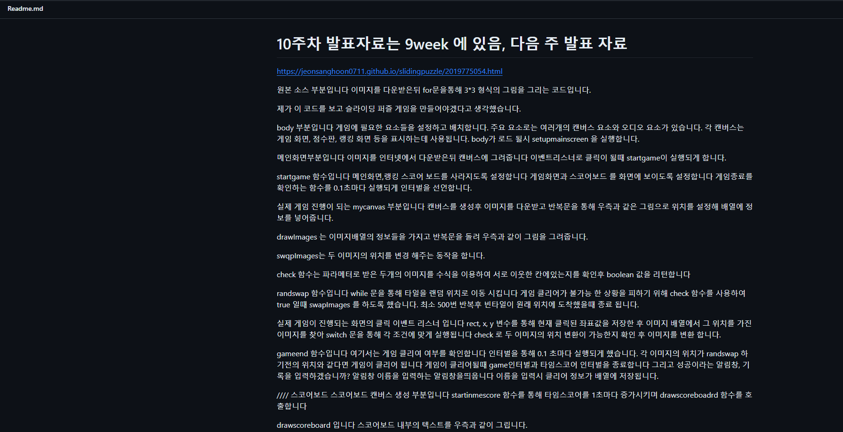
Part 2
10주차

Slide 28
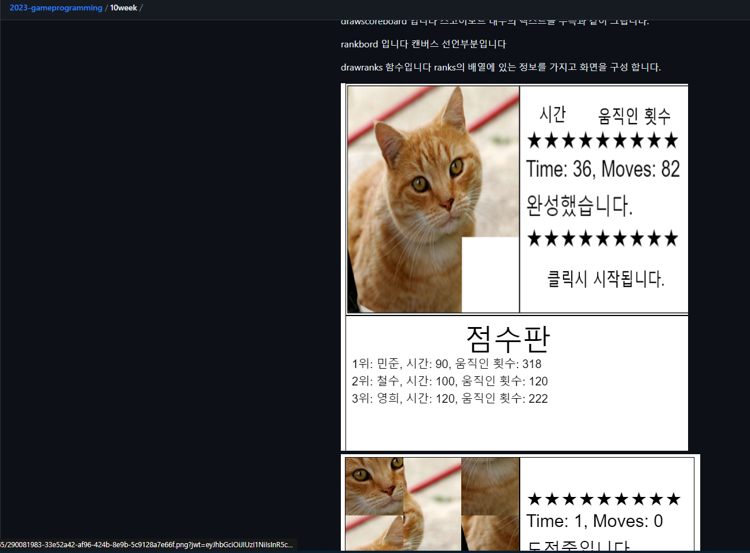
Part 2
10주차

Slide 29
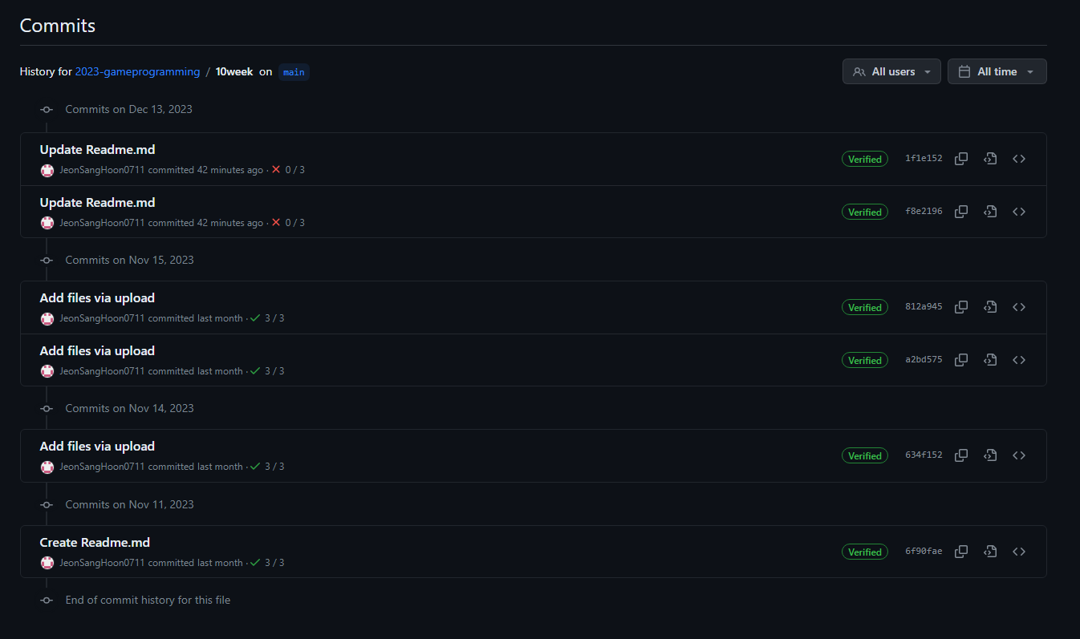
Part 2
10주차

Slide 30
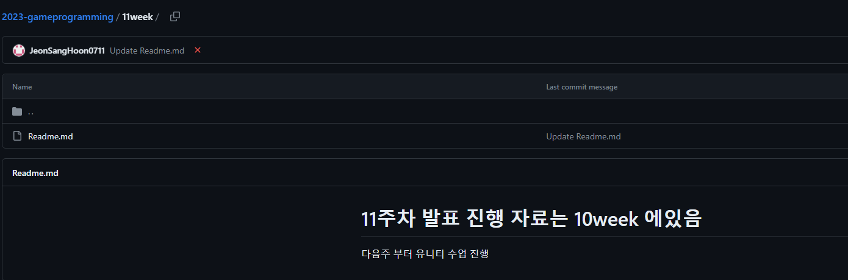
Part 2
11주차

Slide 31
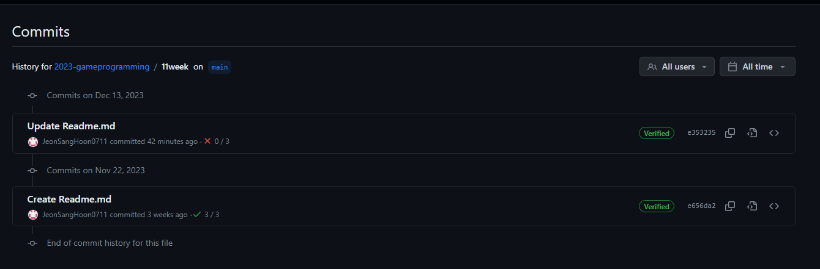
Part 2
11주차

Slide 32
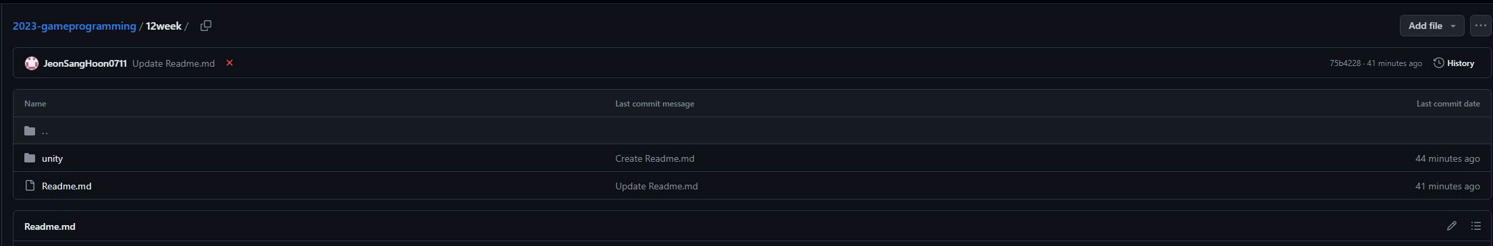
Part 2
12주차

Slide 33
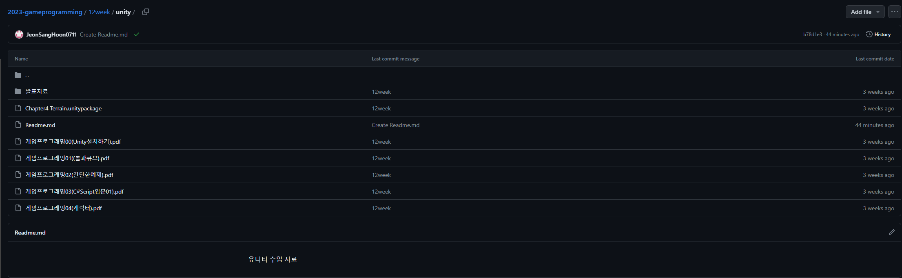
Part 2
12주차

Slide 34
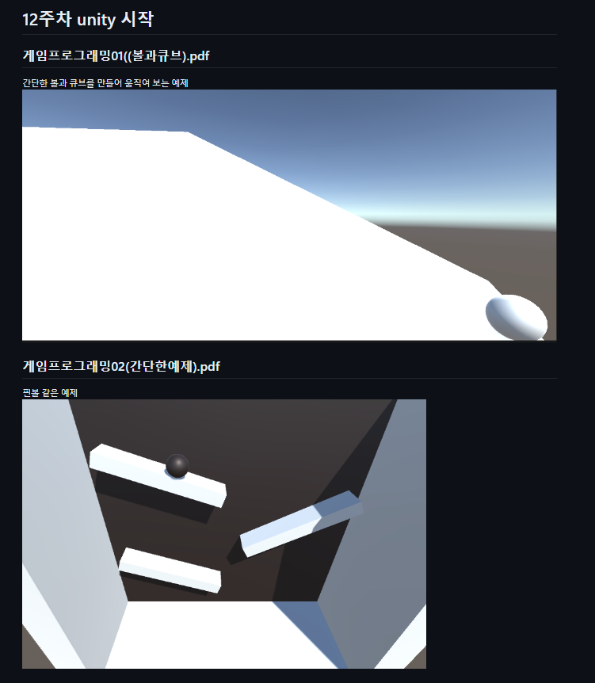
Part 2
12주차

Slide 35
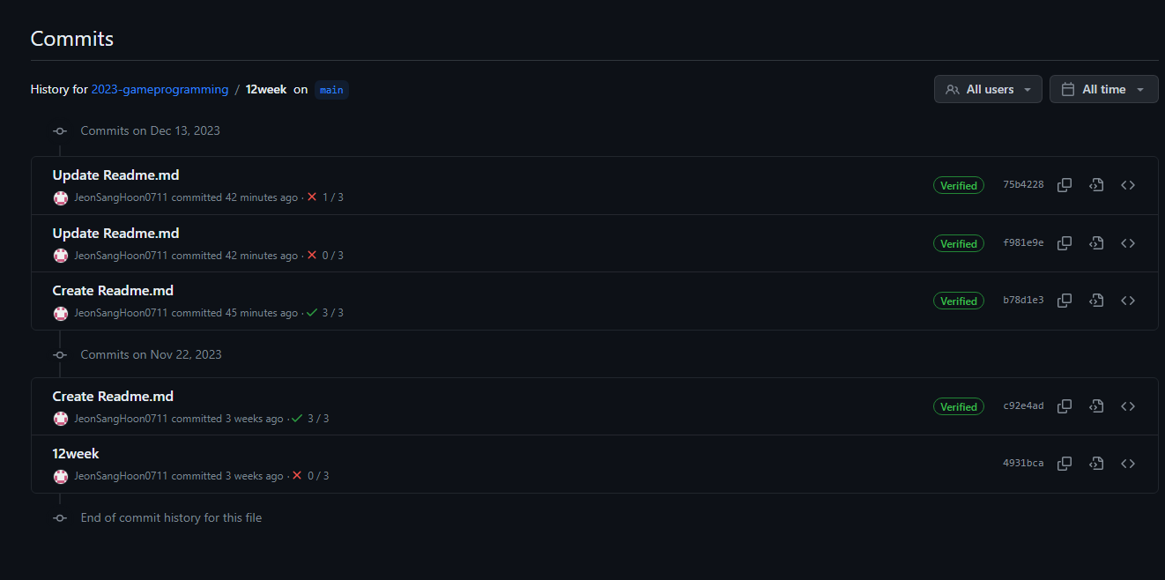
Part 2
12주차

Slide 36
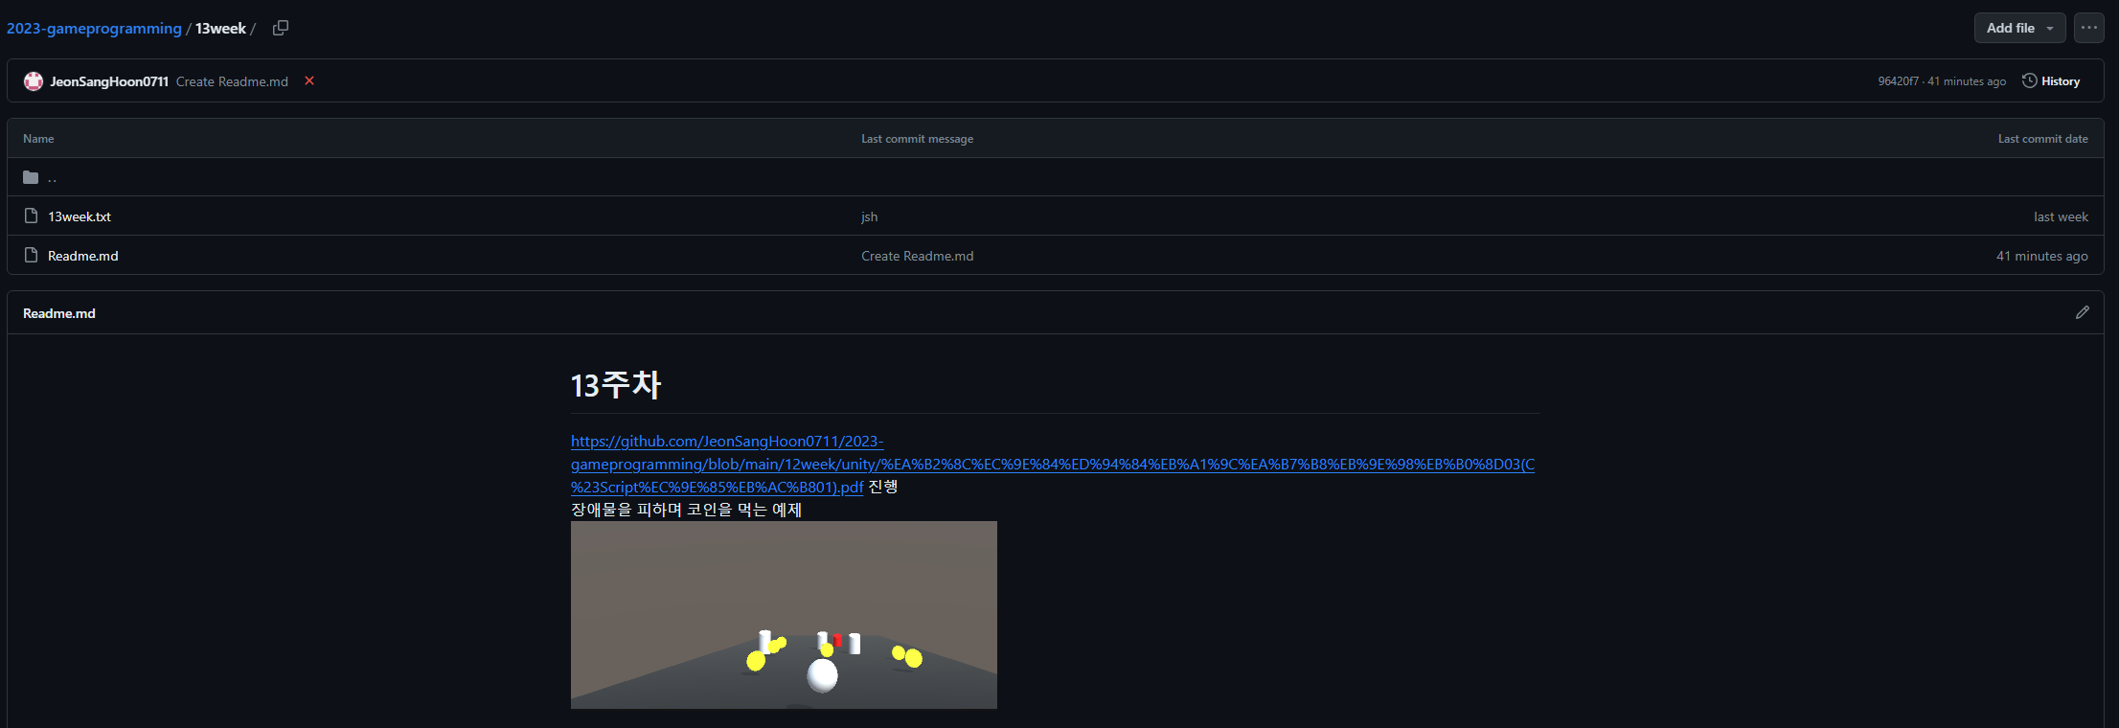
Part 2
13주차

Slide 37
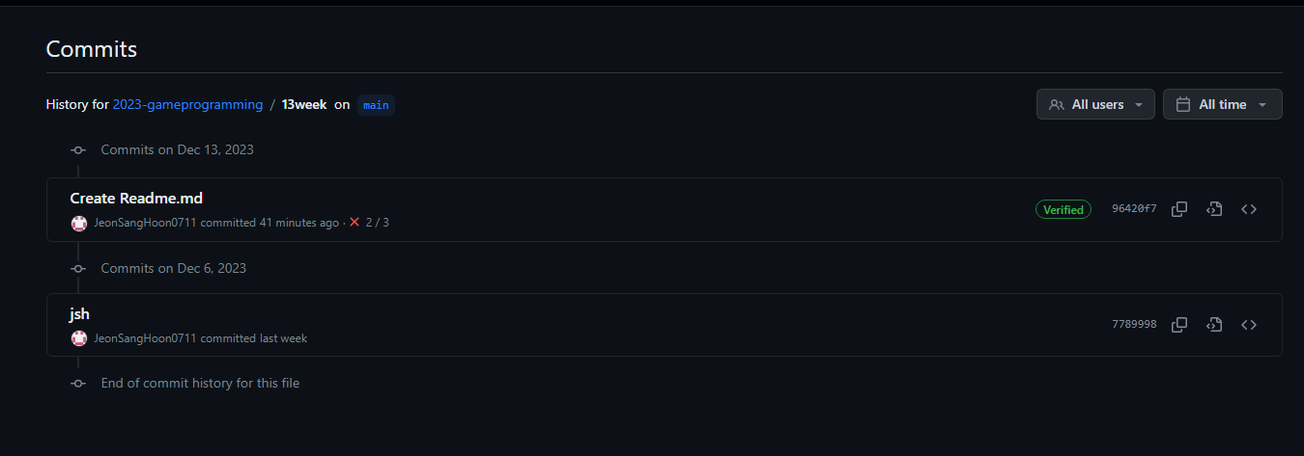
Part 2
13주차

Slide 38
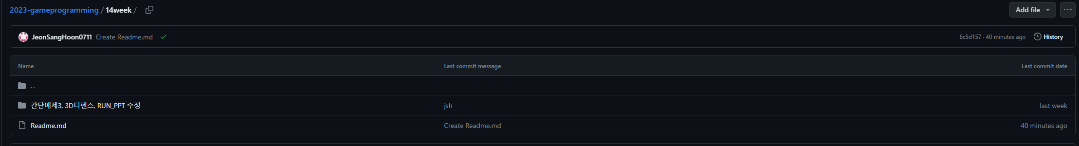
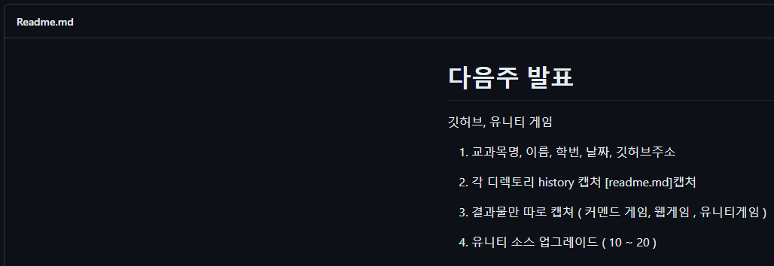
Part 2
14주차

Slide 39
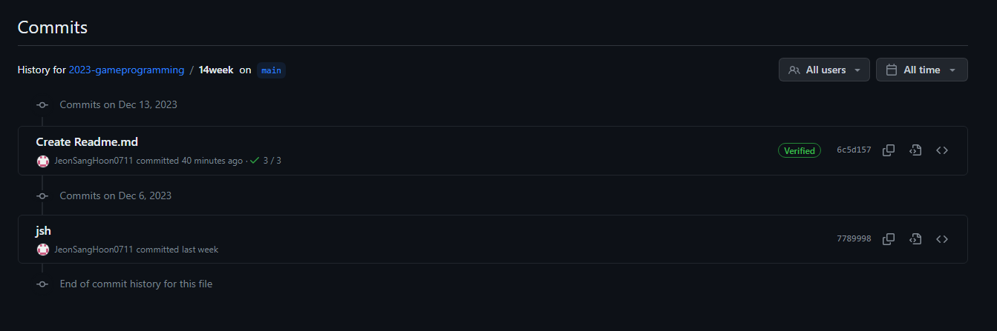
Part 2
14주차

Slide 40
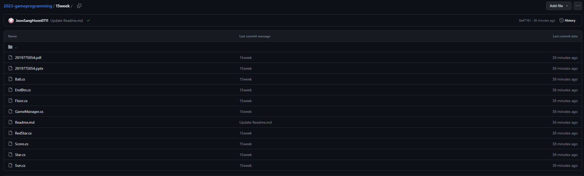
Part 2
15주차

Slide 41
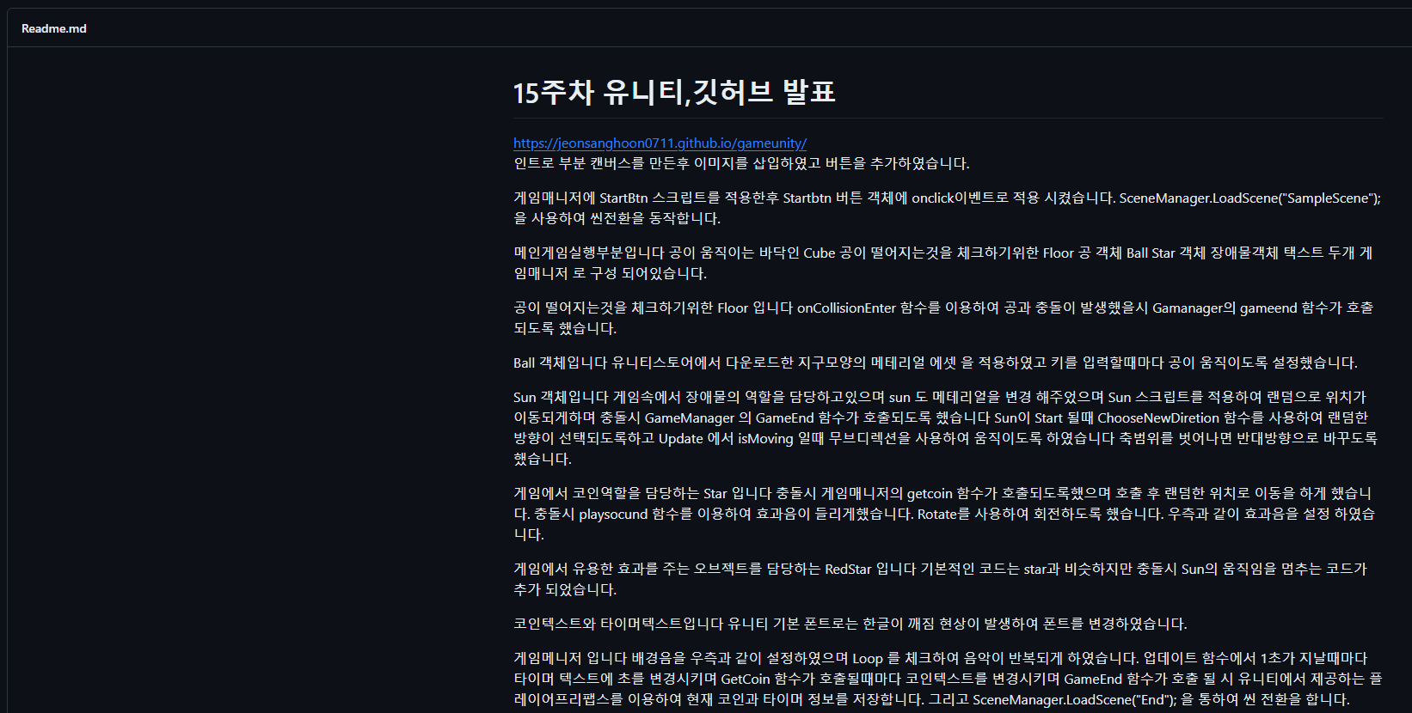
Part 2
15주차

Slide 42
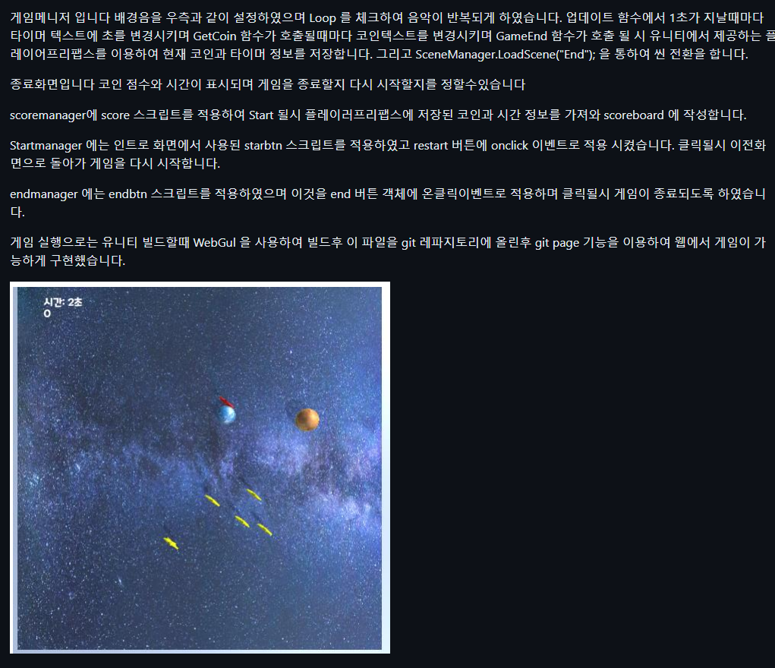
Part 2
15주차

Slide 43
Part 2
15주차

Slide 44
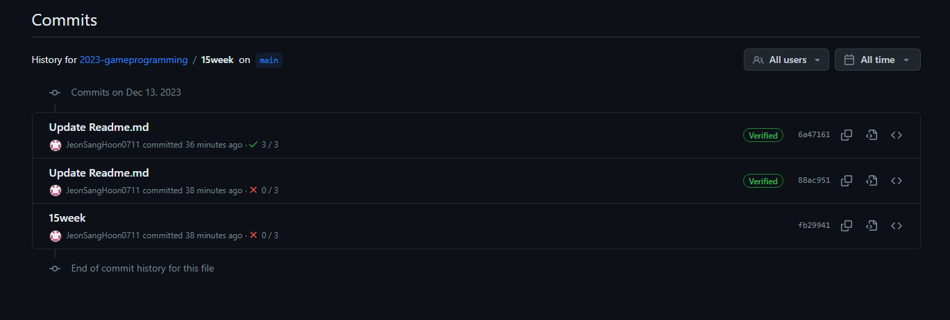
Part 2
15주차

Slide 45
Part 4
점수
18점
12,13 주차 자료가 누락 되어 있습니다.

